Slide 1
PREFEITURA MUNICIPAL DE INDIANÓPOLIS
SECRETARIA MUNICIPAL DE SAÚDE
AUDIÊNCIA PÚBLICA
2º QUADRIMESTRE 2020

Slide 2
Lei Complementar 141/2012
Art. 41. Os Conselhos de Saúde, no âmbito de suas atribuições, avaliarão a cada quadrimestre o relatório consolidado do resultado da execução orçamentária e financeira no âmbito da saúde
Art. 36 O gestor do SUS em cada ente da Federação elaborará Relatório detalhado referente ao quadrimestre anterior, o qual conterá, no mínimo, as seguintes informações:
I – montante e fonte dos recursos aplicados no período;
II – auditorias realizadas ou em fase de execução no período e suas recomendações e determinações
III – oferta e produção de serviços públicos na rede assistencial própria, contratada e conveniada, cotejando esses dados com os indicadores de saúde da população em seu âmbito de atuação

Slide 3
DADOS DE IDENTIFICAÇÃO
  PREFEITURA MUNCIPAL DE INDIANÓPOLIS
Endereço: Praça Urías José da Silva, nº 42
Prefeito: Lindomar Amaro Borges
Gestão: 2017 a 2020
CNPJ: 18.259.390/0001-84
Telefone: (34) 3245-2587
Indianopolis-MG | 38.490-000
E-mail: governo@indianopolis.mg.gov.br
Site Oficial: www.indianopolis.mg.gov.br

Slide 4
DADOS DE IDENTIFICAÇÃO
  SECRETARIA MUNICIPAL DE SAÚDE
Endereço: Rua Irineu Alves Rabelo, nº 110 Centro
Número do CNES: 2145359
Telefone: (34) 3245-2530
Ipiaçu-MG | 38.490-000
E-mail: saude@indianopolis.mg.gov.br.

Slide 5
DADOS DE IDENTIFICAÇÃO
  FUNDO MUNICIPAL DE SÁUDE
Instrumento legal de Criação do FMS:
CNPJ: 13.228.565/0001-72
Natureza Jurídica: 120-1 - Fundo Público
Nome do Gestor do FMS: Marivânia Márcia Borges Amaro
Data da Posse: 16/11/2018

Slide 6
DADOS DE IDENTIFICAÇÃO
  A Secretaria Municipal de Saúde possui todos os instrumentos de gestão aprovados pelo Conselho Municipal de Saúde
  Plano Municipal de Saúde
  Relatório Anual de Gestão 2019
  Programação Anual de Saúde 2020

Slide 7

2º
Relatório Detalhado do Quadrimestre Anterior
Maio a Agosto
2020.

Slide 8
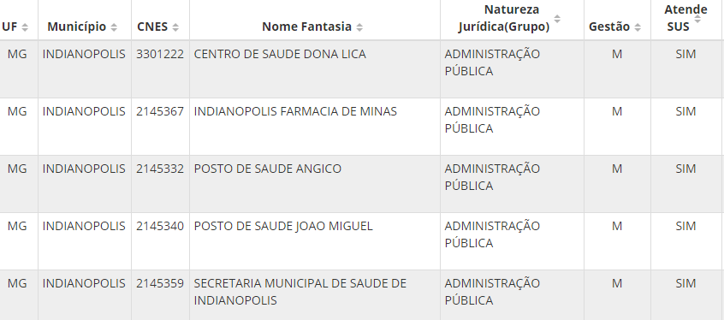
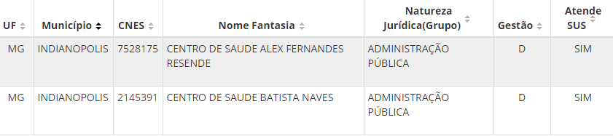
TIPO DE ESTABELECIMENTO E TIPO DE ADMINISTRAÇÃO (FONTE: SCNES)

Slide 9
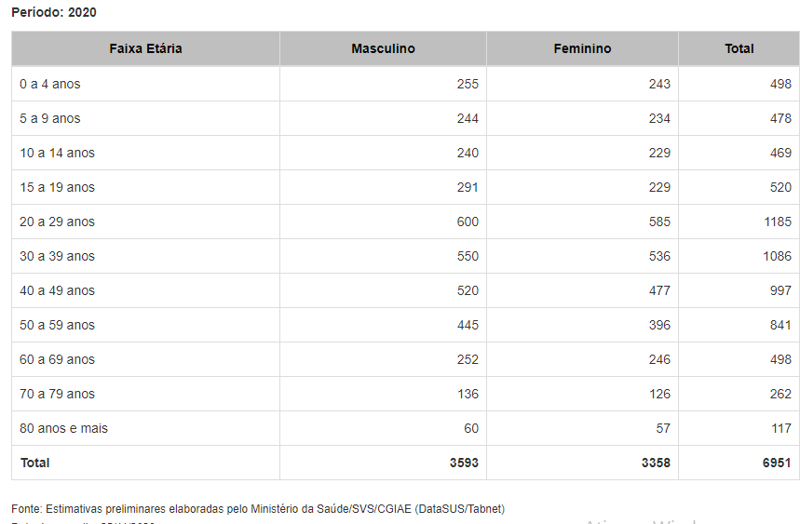
DADOS DEMOGRÁFICOS

Slide 10
MORBIDADE
Nascidos Vivos
Munic Resid-MG | Maio | Junho | Julho | Agosto | Total
313070 Indianópolis | 5 | 4 | 4 | 4 | 17
Total | 5 | 4 | 4 | 4 | 17
Fonte: SINASC
Capítulo CID-10 | 15 a 19 anos | 20 a 24 anos | 25 a 29 anos | 30 a 34 anos | Total
XV. Gravidez parto e puerpério | 7 | 2 | 6 | 2 | 17
Total | 7 | 2 | 6 | 2 | 17
Fonte: Ministério da Saúde - Sistema de Informações Hospitalares do SUS (SIH/SUS)

Slide 11
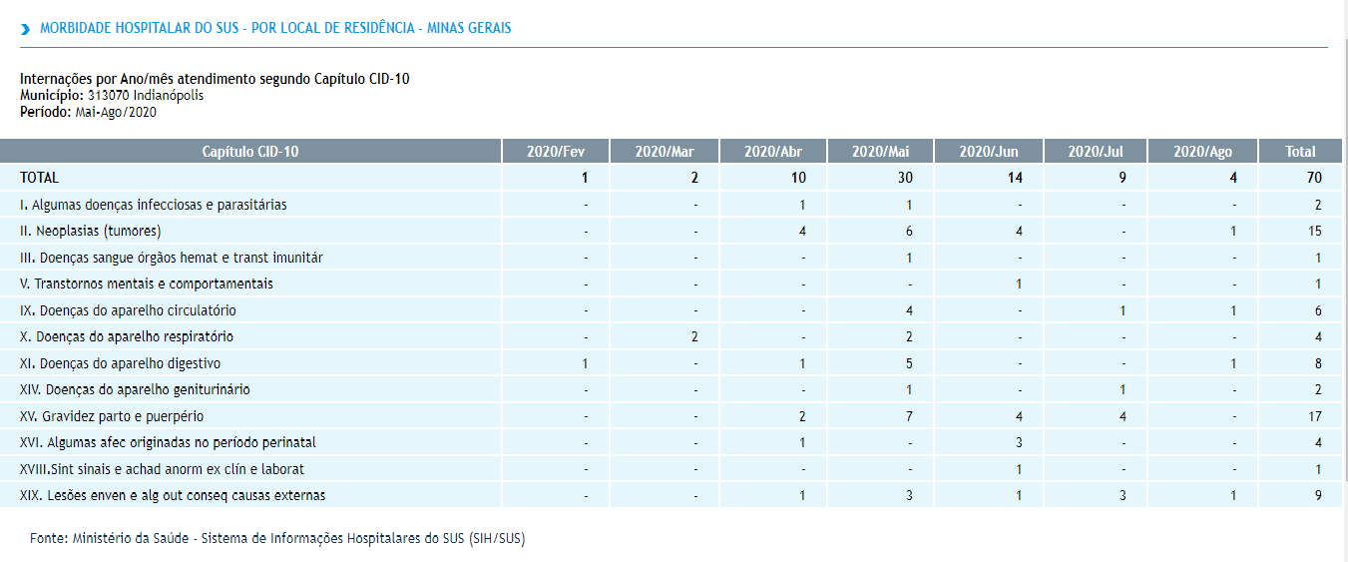

Slide 12
INTERNAÇÕES
ESTABELECIMENTO | ELETIVO | URGÊNCIA | TOTAL
2145960 SANTA CASA DE MISERICORDIA DE ARAGUARI | 2 | 26 | 28
2146355 HOSPITAL DE CLINICAS DE UBERLANDIA | 7 | 30 | 37
2152967 UAI TIBERY ANICE DIB JATENE | - | 2 | 2
2209195 HOSPITAL SANTA CASA DE PATROCINIO | - | 1 | 1
3170527 UAI MARTINS DR JOAO FERNANDES DE OLIVEIRA | - | 1 | 1
6601804 HOSPITAL E MATERNIDADE MUNICIPAL DR ODELMO LEAO CARNEIRO | - | 1 | 1
TOTAL | 9 | 61 | 70
Fonte: Ministério da Saúde - Sistema de Informações Hospitalares do SUS (SIH/SUS)

Slide 13
MORTALIDADE
Munic Resid – MG- 313070 Indianópolis | Maio | Junho | Julho | Agosto | Total
Total | 2 | 5 | 3 | 2 | 12
Fonte: SIM

Slide 14
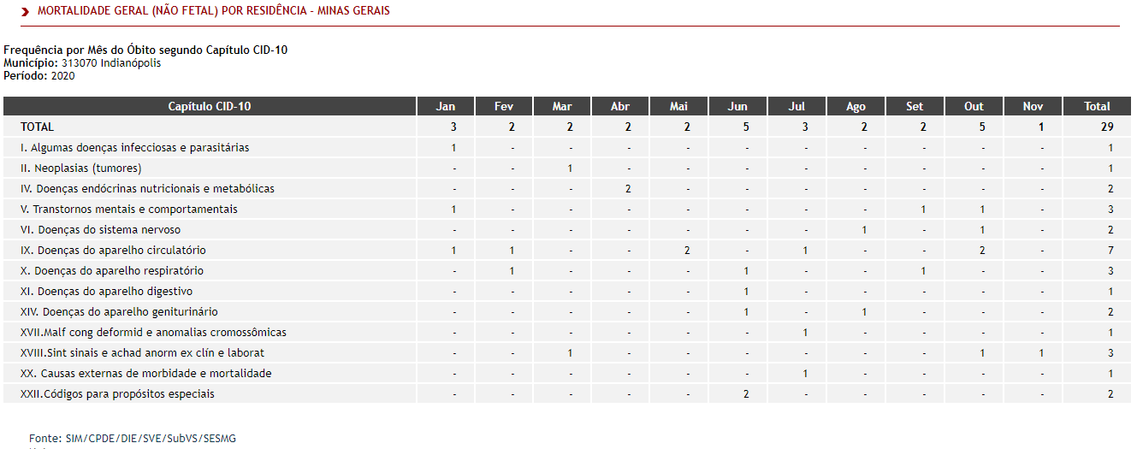
MORTALIDADE

Slide 15
DADOS DA PRODUÇÃO DE SERVIÇOS NO MUNICÍPIO

Slide 16



ATENDIMENTOS REALIZADOS PELA EQUIPE DE SAÚDE DA FAMÍLIA/NASF
PRODUÇÃO (2º QUADRIMESTRE 2020) | UBS DONA LICA | UBS ALEX FERNANDES | UBS ANGICO
ATENDIMENTO INDIVIDUAL | 3798 | 3.375 | 955
ATENDIMENTO DOMICILIAR | 12 | 05 | 0
ATIVIDADE COLETIVA | 105 | 02 | 01
ATENDIMENTO ODONTOLÓGICO INDIVIDUAL | 483 | 85 | 120
PROCEDIMENTOS INDIVIDUALIZADOS | 2639 | 1330 | 1113
VISITA DOMICILIAR | 5135 | 3330 | 2743
MARCADORES DE CONSUMO ALIMENTAR | 13 | 06 | 06
VACINAÇÃO | 2907 | 0 | 0
TOTAL | 15092 | 8.133 | 4938
TOTAL GERAL: 28.163

Slide 17

ATENDIMENTOS REALIZADOS PELA EQUIPE DE SAÚDE DA FAMÍLIA
O Município foi credenciado pelo Ministério da Saúde no Programa Brasil Sorridente que traz o acesso da população à prótese dentária.
No Mês de Agosto foram feitas 19 próteses.

Slide 18
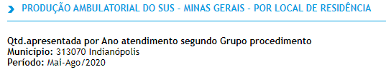
DADOS E PRODUÇÃO DE SERVIÇOS DE SAÚDE (SIA)
Grupo procedimento | ABRIL | MAIO | JUNHO | JULHO | AGOSTO | TOTAL
01 Ações de promoção e prevenção em saúde | - | 1 | - | - | - | 1
02 Procedimentos com finalidade diagnóstica | 21 | 224 | 205 | 179 | 247 | 876
03 Procedimentos clínicos | 2 | 145 | 182 | 197 | 206 | 732
04 Procedimentos cirúrgicos | - | 1 | 3 | 1 | 1 | 6
05 Transplantes de orgãos, tecidos e células | - | 3 | 5 | 4 | 4 | 16
06 Medicamentos | 270 | 3587 | 3988 | 4428 | 3959 | 16232
07 Órteses, próteses e materiais especiais | 2 | 5 | 73 | 2 | 20 | 102
Total | 295 | 3966 | 4456 | 4811 | 4437 | 17965
Fonte: Ministério da Saúde - Sistema de Informações Ambulatoriais do SUS (SIA/SUS)

Slide 19
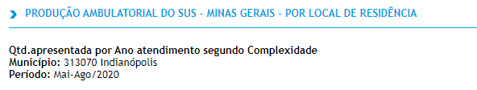
DADOS E PRODUÇÃO DE SERVIÇOS DE SAÚDE (SIA)
Complexidade | ABRIL | MAIO | JUNHO | JULHO | AGOSTO | TOTAL
Atenção Básica | - | 4 | 1 | 1 | 13 | 19
Média complexidade | 21 | 317 | 332 | 310 | 397 | 1377
Alta complexidade | 272 | 3640 | 4050 | 4498 | 4007 | 16467
Não se aplica | 2 | 5 | 73 | 2 | 20 | 102
Total | 295 | 3966 | 4456 | 4811 | 4437 | 17965
Fonte: Ministério da Saúde - Sistema de Informações Ambulatoriais do SUS (SIA/SUS)

Slide 20
SERVIÇOS CONVENIADOS OU CONTRATADOS
CISTM
Aplicação de Injeção Intra Vítrea | 02
Exame Cardiológico Holter 24hs | 10
Endoscopia Digestiva Alta | 15
Ecocardiograma | 22
Exame Cardiológico MAPA | 02
Exame Cardiológico Teste Ergométrico | 04
Exame Oftalmológicos | 08
Eletroneuromiografia | 04
Exames Anatomopatologicos | 33

Slide 21
SERVIÇOS CONVENIADOS OU CONTRATADOS
CISTM
Consulta Angiologista | 01
Consulta Cardiologista | 01
Consulta Reumatologista | 01
Consulta Oftalmologista | 55
Eletroencefalograma | 01
Video Lanringo | 01
Colonoscopia | 03
Cateterismo | 03
Ressonância Magnética | 22

Slide 22
SERVIÇOS CONVENIADOS OU CONTRATADOS
CISTM
Cirurgia de Catarata | 12
Tomografia Computadorizada | 10
Ultrassonografia | 73
Duplex Scan | 23
Eletroneuromiografia | 18
Cintilografia do Miocardio | 01
Cintilografia Ossea | 01
TOTAL | 235

Slide 23
SERVIÇOS CONVENIADOS OU CONTRATADOS
CISTM
Valor Gasto no 2º Quadrimestre
R$ 52.064,00
SETS
Valor Gasto no 2º Quadrimestre
R$ 21.970,00

Slide 24
SERVIÇOS CONVENIADOS OU CONTRATADOS
EXAMES DE IMAGEM
PROCEDIMENTO | 2º Quadrimestre
Ultrassonografia | 115
Tomografia Computadorizada | 02
Ressonância Magnética | 02
TOTAL | 119
Valor Gasto no 2º Quadrimestre
R$10.930,00

Slide 25

SERVIÇOS CONVENIADOS OU CONTRATADOS
EXAMES DE IMAGEM
PROCEDIMENTO | 2º Quadrimestre
903 LAUDOS DE RAIO X | R$ 8.081,85
LOCAÇÃO DOS EQUIPAMENTOS | 2º Quadrimestre
R$ 2.900,00/MÊS | R$ 11.600,00

Slide 26

SERVIÇOS CONVENIADOS OU CONTRATADOS
EXAMES LABORATORIAIS
Quantidades de Exames autorizados | Valor Gasto no 2º Quadrimestre
4.663 | R$ 27.258,61

Slide 27



SERVIÇOS CONVENIADOS OU CONTRATADOS
ESPECIALIDADES MÉDICAS
ESPECIALIDADES | PESSOAS ATENDIDAS | VALOR GASTO
Ginecologista | 239 | R$ 20.554,00
Pediatra | 14 | R$ 1.120,00
Psiquiatria | 341 | R$ 40.920,00

Slide 28
DOAÇÕES DE BENS E SERVIÇOS
DOAÇÕES SUPLEMENTO ALIMENTAR
DESCRIÇÃO | PESSOAS ATENDIDAS | VALOR GASTO
SUPLEMENTO ALIMENTAR (LEITE) | 16 | R$ 1.903,60

Slide 29
DOAÇÕES DE BENS E SERVIÇOS
AUXÍLIO FINANCEIRO
DESCRIÇÃO | PESSOAS ATENDIDAS | VALOR GASTO
AUXÍLIO FINANCEIRO | 30 | R$ 20.983,35

Slide 30



ATENDIMENTOS REALIZADOS PELO SETOR DE TFD
MAIO A AGOSTO
PACTUAÇÃO/CONVENIO | ATENDIMENTOS
POLICLINICA /ARAGUARI | 45
IMEPAC/ARAGUARI | 00
HOSPITAL DE CLINICAS | 35

Slide 31
VIGILÂNCIA EM SAÚDE
VIGILÂNCIA AMBIENTAL | QUANTIDADE 2º QUADRIMESTRE
NOTIFICAÇÃO POR ANIMAIS PEÇONHENTOS | 01 NOTIFICAÇÃO (PREDOMINA ESCORPIÃO E ABELHA)
VIGILÂNCIA DA QUALIDADE DA ÁGUA | 20 amostras bacteriológica e 20 amostras físico-químicas
NOTIFICAÇÕES DE DENGUE | 21 Notificações/ 11 Positivos
VISITAS DOMICILIARES PELOS ACEs | 3.754
Campanha de vacinação anti-rábica animal | 658 doses aplicadas

Slide 32

O Município foi credenciado pelo Ministério da Saúde para implantação do Centro de Atendimento para Enfrentamento à COVID-19, Tipo 1, por meio da Portaria 1445 do Ministério da Saúde. Com Valor mensal para custeio de R$ 60.000,00. São realizadas despesas com locação de imóvel bem como contratação de profissionais para atuarem no atendimento a população e despesas relacionadas a manutenção.
Foram licitados exames para identificar precocemente os casos suspeitos pelo vírus, e aquisição de testes rápidos, EPIs, máscara em tecido para a população, contratação de 03 fiscais para atuarem no enfrentamento a pandemia, bem com todo o trabalho de prevenção e promoção à saúde dos profissionais e cidadãos.
FORAM REALIZADOS 400 TESTES RÁPIDOS

Slide 33
DESCRIÇÃO | QUANTIDADE
Exame PCR-RT | 234
Sorologia IGG/IGM (COVID) | 186
VALOR GASTO NO PERIODO:
R$ 61.015,00

Slide 34
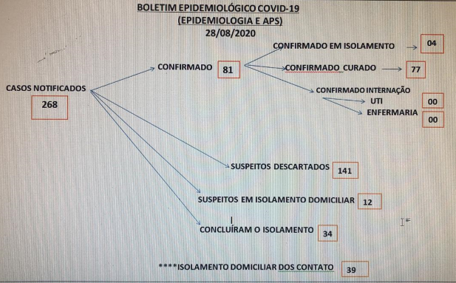

Slide 35
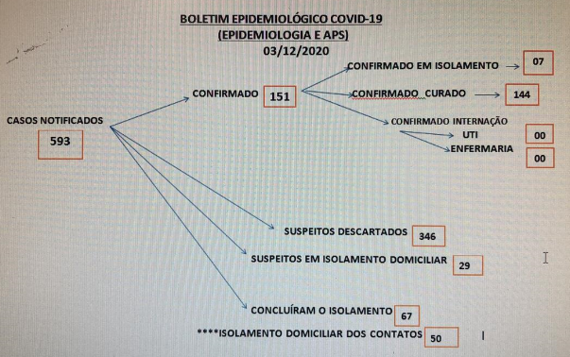

Slide 36
INDICADORES PASSIVEIS DE APURAÇÃO QUADRIMESTRAL - SISPACTO
  VIGILÂNCIA EM SAÚDE
Indicador 02 | Resultado 2º Quadrimestre | Meta Anual
Proporção de óbitos de mulheres em idade fértil (10 a 49 anos) Investigados | 0 | 75%
Discussão e Análise NÃO HOUVE NENHUM ÓBITO DE MULHERES EM IDADE FÉRTIL NO QUADRIMESTRE.

Slide 37
INDICADORES PASSIVEIS DE APURAÇÃO QUADRIMESTRAL - SISPACTO
  VIGILÂNCIA EM SAÚDE
Indicador 11 | Resultado 2º Quadrimestre | META ANUAL
Razão de exames citopatológicos do colo do útero em mulheres de 25 a 64 anos na população residente de determinado local e a população da mesma faixa Etária | 0,065 | 0,30
Discussão e Análise Esta é uma meta da a ser cumprida pela Estratégia de Saúde da Familia, para este ano está previsto realizar 42 exames e foram realizados 11.

Slide 38
INDICADORES PASSIVEIS DE APURAÇÃO QUADRIMESTRAL - SISPACTO
  VIGILÂNCIA EM SAÚDE
Indicador 12 | Resultado 2º Quadrimestre | Meta Anual
Razão de exames de mamografia de rastreamento realizados em mulheres de 50 a 69 anos na população residente de determinado local e população da mesma faixa Etária | 0,01 | 0,45
Discussão e Análise Em razão da Pandemia estes exames não foram agendados no período.

Slide 39
INDICADORES PASSIVEIS DE APURAÇÃO QUADRIMESTRAL - SISPACTO
  VIGILÂNCIA EM SAÚDE
Indicador 13 | Resultado 2º Quadrimestre | Meta Anual
Proporção de parto normal no SUS e na Saúde Suplementar | 17,64 | 27%
Discussão e Análise A redução do número de cesáreas é uma meta preconizada a internacionalmente pela Organização Mundial de Saúde. Portanto, o percentual de parto normal é um dos indicadores que avalia a adesão dos municípios às boas práticas no parto e nascimento. Contudo, é importante lembrar que esse indicador não avalia apenas os serviços que realizam atendimento pelo SUS, mas também toda a rede suplementar

Slide 40
INDICADORES PASSIVEIS DE APURAÇÃO QUADRIMESTRAL - SISPACTO
  VIGILÂNCIA EM SAÚDE
Indicador 16 | Resultado 2º Quadrimestre | Meta Anual
Número de Óbitos maternos em determinado período e local de residência | 0 | 1
Discussão e Análise O Óbito Materno é a morte de uma mulher durante a gestação ou até 42 dias após o término da gestação, independentemente da duração da gravidez. É causada por qualquer fator relacionado ou agravado pela gravidez ou por medidas tomadas em relação a ela. Não é considerada morte materna a que é provocada por fatores acidentais.

Slide 41
INDICADORES PASSIVEIS DE APURAÇÃO QUADRIMESTRAL - SISPACTO
  VIGILÂNCIA EM SAÚDE
Indicador 17 | Resultado 2º Quadrimestre | Meta Anual
Cobertura populacional estimada pelas equipes de Atenção Básica | 100 | 100
Discussão e Análise O indicador de Cobertura populacional estimada pelas equipes de Atenção Básica atualmente é utilizado para o monitoramento do acesso aos serviços de Atenção Básica, com vistas ao fortalecimento do planejamento do Sistema Único de Saúde (SUS). Este indicador considera a centralidade da Atenção Básica no SUS, com a proposta de constituir-se como ordenadora do cuidado nos sistemas locorregionais de Saúde e eixo estruturante de programas e projetos; além de favorecer a capacidade resolutiva e os processos de territorialização e regionalização em saúde.

Slide 42
INDICADORES PASSIVEIS DE APURAÇÃO QUADRIMESTRAL - SISPACTO
  VIGILÂNCIA EM SAÚDE
Indicador 19 | Resultado 2º Quadrimestre | Meta Anual
Cobertura populacional estimada de saúde bucal na Atenção Básica | 100 | 100
Este indicador possibilita medir a ampliação de acesso a serviços de saúde bucal na população no âmbito da atenção básica. Hoje o município conta com 100% de cobertura de equipe de saúde bucal, na estratégia saúde da família, e ainda conta um profissional odontólogo atendendo urgências e emergências.

Slide 43
INDICADORES PASSIVEIS DE APURAÇÃO QUADRIMESTRAL - SISPACTO
  VIGILÂNCIA EM SAÚDE
Indicador 22 | Resultado 2º Quadrimestre | Meta Anual
Número de ciclos que atingiram mínimo de 80% de cobertura de imóveis visitados para controle vetorial da dengue. | 2 | 6
Discussão e Análise O Município possui os dados referentes ao indicador aqui tratado, registrados no SISPNCD, ou em planilhas próprias, formatadas para a identificação das visitas domiciliares realizadas, por ciclo. O Município tem cumprindo este indicador em todos os quadrimestres.

Slide 44
AUDITORIAS REALIZADAS NO PERÍODO
  VIGILÂNCIA EM SAÚDE
O município está sendo auditado?
( X ) NÃO
( ) SIM

Slide 45
CUSTEIO DOS SERVIÇOS DE SAÚDE DO MUNICÍPIO

Slide 46
DEMONSTRATIVO DA LEI DE RESPONSABILIDADE FISCAL
Receitas que financiam a saúde arrecadada no período (base de cálculo) | R$ 21.506.352,46
Despesas de acordo com a legislação a ser aplicada 15% | R$ 3.225,952,86
Despesas liquidadas no período com ASPS | R$ 4.388.167,66
FONTE: SIOPS

Slide 47
DESPESAS COM SAÚDE ATÉ O 2º QUADRIMESTRE
DESPESAS COM SAÚDE:
ÍNDICE APLICADO: 20,40%
O MUNICÍPIO INVESTIU EM SAÚDE MAIS DE
R$ 1.162.214,80
DO LIMITE CONSTITUCIONAL (15%)

Slide 48
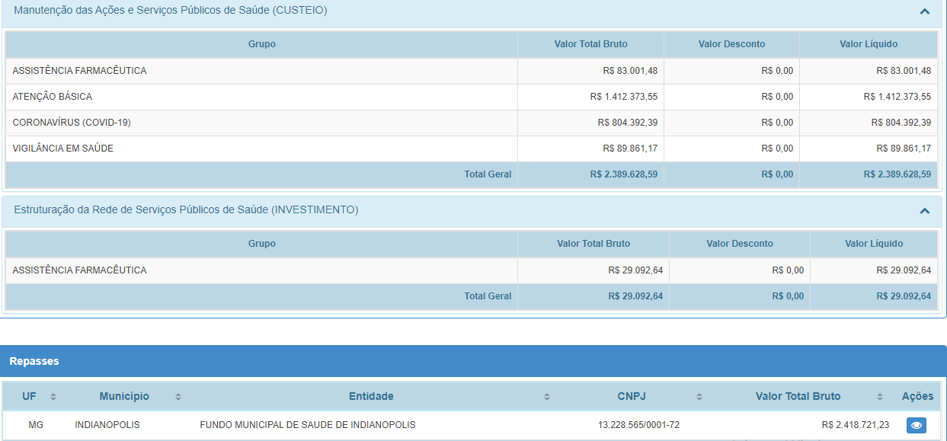
RECURSOS VINCULADOS RECEBIDOS DA UNIÃO.
CUSTEIO: R$ 2.389.628,59
INVESTIMENTO:R$ 29.092,64

Slide 49
RECURSOS VINCULADOS RECEBIDOS DO ESTADO POR RESOLUÇÕES
RESOLUÇÃO SES/MG N^{O} 7.165, DE 20 DE JULHO DE 2020
Estabelece em caráter extraordinário, o repasse de incentivo financeiro para o custeio das ações e serviços de saúde, no âmbito de Atenção Primária à saúde, para o enfrentamento ao COVID-19.
Valor: R$ 27.000,00 (PROGRAMA)
RESOLUÇÃO SES/MG N^{O} 7.166, DE 20 DE JULHO DE 2020
Estabelece o repasse extraordinário de incentivo financeiro para o custeio das ações e serviços de saúde no enfrentamento ao COVID-19, no âmbito da Atenção Primária à Saúde, para as populações em situação de maior vulnerabilidade em saúde.
Valor: R$ 4.350,00 (PROGRAMA)

Slide 50
RESOLUÇÃO SES/MG N^{O} 7.134, DE 17 DE JUNHO DE 2020
Autoriza o repasse de recursos financeiros de investimento da Secretaria de Estado de Saúde a municípios, destinados a aquisição de veículos para a expansão e consolidação do Sistema Único de Saúde (SUS).
Valor: R$ 55.000,00
Deputado: Raul Belém
RESOLUÇÃO SES/MG N^{O} 6.821, DE 30 DE AGOSTO DE 2018
Dispõe sobre a transferência de recursos financeiros de investimento da Secretaria de Estado de Saúde a municípios, destinados a aquisição de veículos para a expansão e consolidação do Sistema Único de Saúde (SUS).
Valor: R$ 45.000,00
Deputado: Bosco

Slide 51
RESOLUÇÃO SES/MG N^{O} 7.176, DE 31 DE JULHO DE 2020
Autoriza o repasse de recursos financeiros para reforço do custeio das ações e serviços de saúde e de estabelecimentos de saúde e municípios de Minas Gerais que menciona.
Valor: R$ 60.000,00
Deputado: Doorgal
RESOLUÇÃO SES/MG N^{O} 7.156, DE 15 DE JULHO DE 2020
Autoriza o repasse de recursos financeiros para reforço do custeio das ações e serviços de saúde de estabelecimentos de saúde e municípios de Minas Gerais que menciona.
Valor: R$ 30.000,00 (aquisição de medicamentos)
Deputado: Luiz Humberto

Slide 52
RESOLUÇÃO SES/MG N^{O} 7.156, DE 15 DE JULHO DE 2020
Autoriza o repasse de recursos financeiros para reforço do custeio das ações e serviços de saúde de estabelecimentos de saúde e municípios de Minas Gerais que menciona.
Valor: R$ 70.000,00
Deputado: Luiz Humberto
RESOLUÇÃO SES/MG N^{O} 7.097, DE 8 DE MAIO DE 2020
Autoriza o repasse de recursos financeiros para reforço do custeio das ações e serviços de saúde e de estabelecimentos de saúde e municípios de Minas Gerais que menciona.
Valor: R$ 100.000,00
Deputado: Elismar Pradro
RESOLUÇÃO SES/MG N^{O} 7.097, DE 8 DE MAIO DE 2020
Autoriza o repasse de recursos financeiros para reforço do custeio das ações e serviços de saúde e de estabelecimentos de saúde e municípios de Minas Gerais que menciona.
Valor: R$ 60.000,00
Deputado: Noraldino

Slide 53
TOTAL RECEBIDO DA SECRETARIA DE ESTADO DA SAÚDE DE MINAS GERAIS POR MEIO DE RESOLUÇÕES
R$ 451.350,00

Slide 54
REFORMA E ADAPTAÇÃO DA UNIDADE MISTA DE SAÚDE BATISTA NAVES
PREVISÃO PARA EXECUÇÃO DA OBRA: 1.200.000,00
R$ 500.000,00 (RECURSOS PRÓPRIOS)
R$ 700.000,00 (BDMG)
MEDIÇÕES DE EXECUÇÃO ATÉ 30/11/2020: R$ 191.802,64

Slide 55
OBRIGADA
Marivânia Márcia Borges Amaro
SECRETÁRIA MUNICIPAL DE SAÚDE

